Slide 1
Isten dicsőségére élek
DIGITÁLIS HITTANÓRA
Kedves Szülők!
Kérjük, hogy segítsenek a gyermeküknek a hittanóra tananyagának az elsajátításában!
A digitális hittanórán szükség
lesz az alábbiakra:
Internet kapcsolat
Hangszóró vagy fülhallgató a hanganyaghoz
Hittan füzet, vagy papír lap
Ceruza, vagy toll, színes ceruzák
Kérem, hogy indítsák el a diavetítést!
(A linkekre így tudnak rákattintani!)
Javaslat: A PPT fájlok megjelenítéséhez használják a WPS Office ingyenes verzióját (Letölthető innen: WPS Office letöltések ). Az alkalmazás elérhető Windows-os és Android-os platformokra is!

Slide 2
Áldás, békesség!
Kezdd a digitális hittanórát az óra eleji imádsággal!

Slide 3
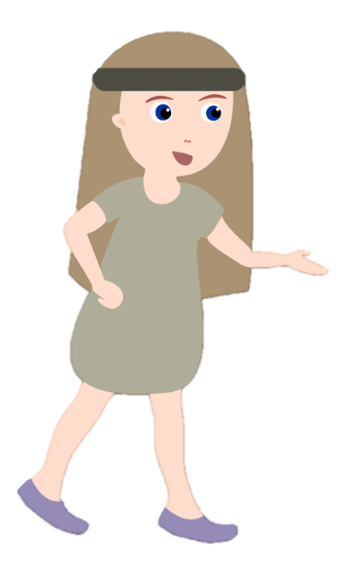
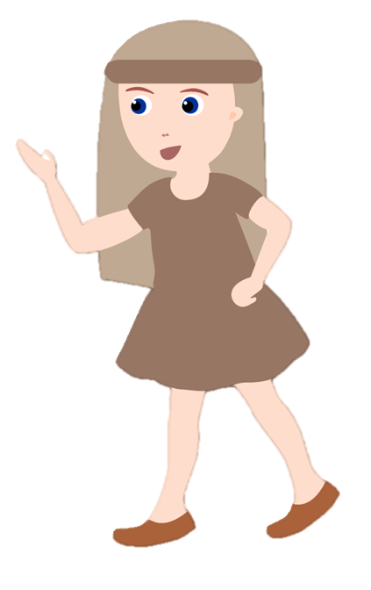
Kezdjük egy néma játékkal, vagyis pantomimmal!
Kattints az egyik gombra
és válaszd ki az egyik lehetőséget!
EGYEDÜL JÁTSZOM
OSZTÁLYTÁRSAKKAL
JÁTSZOM

Slide 4
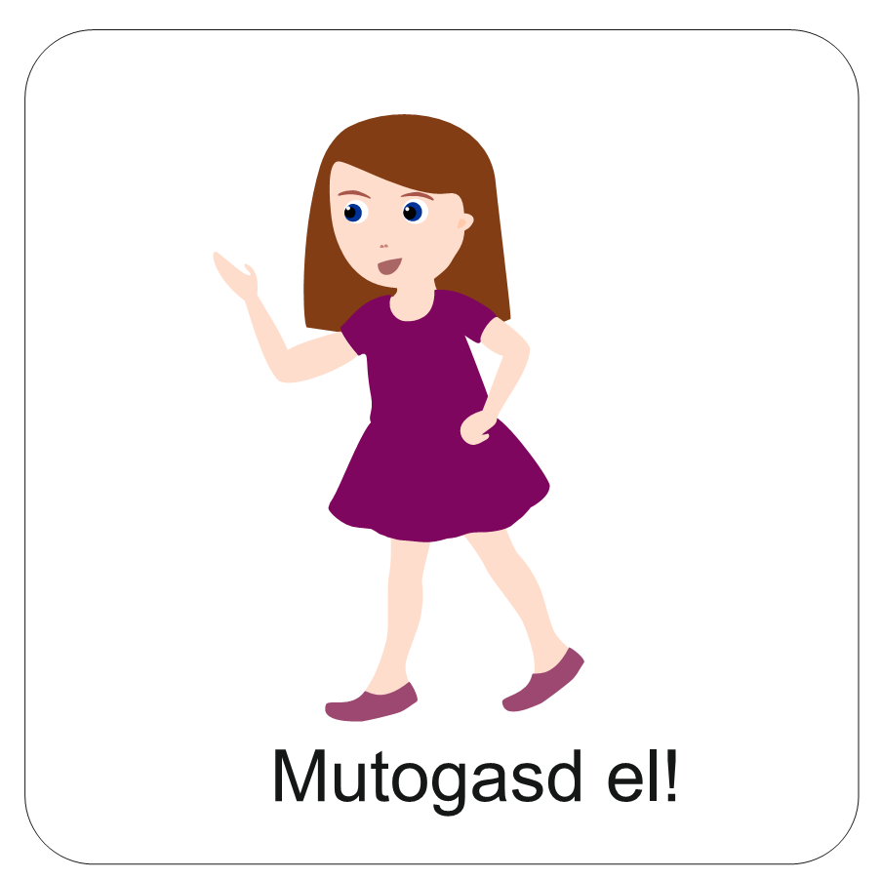
„Isten megteremtette az embert,
és kezet adott neki.
Kezet adott arra, hogy építsen.
De az ember megtanult rombolni.
Kezet adott arra, hogy simogasson.
De az ember megtanult ütni.
Arra, hogy vigasztaljon.
És ő bánt.
Isten kezet adott, hogy az ember adjon.
És ő megtanult lopni.
Arra adott kezet, hogy hívjon.
És az ember elutasítja magától a másikat.
Arra, hogy fölemeljen.
És ő sokszor, sokszor tétlen marad.
Kezet adott, hogy azzal az ember az életet óvja.
És ő megtanult ölni.
Kezet adott, hogy imádkozzon.
És ő megtanult átkozni.
Ezért Isten adott Valakit, Akinek a keze: simogat, vígasztal, ad, hív, fölemel, áld.”
KEZEK pantomim
Próbáld meg ennek a szövegnek minden sorát némán elmutogatni!
Akár magadban, akár valaki másnak, aki a közeledben van.
Ha végeztél, kattints valamelyik gombra!
VISSZA
TOVÁBB

Slide 5
„Isten megteremtette az embert,
és kezet adott neki.
Kezet adott arra, hogy építsen.
De az ember megtanult rombolni.
Kezet adott arra, hogy simogasson.
De az ember megtanult ütni.
Arra, hogy vigasztaljon.
És ő bánt.
Isten kezet adott, hogy az ember adjon.
És ő megtanult lopni.
Arra adott kezet, hogy hívjon.
És az ember elutasítja magától a másikat.
Arra, hogy fölemeljen.
És ő sokszor, sokszor tétlen marad.
Kezet adott, hogy azzal az ember az életet óvja.
És ő megtanult ölni.
Kezet adott, hogy imádkozzon.
És ő megtanult átkozni.
Ezért Isten adott Valakit, Akinek a keze: simogat, vígasztal, ad, hív, fölemel, áld.”
KEZEK pantomim
Próbáljátok meg ennek a szövegnek minden sorát némán elmutogatni!
(A Hittanoktató olvassa fel soronként, a gyerekek mutassák a kézmozdulatokat! Az utolsó sort a Hittanoktató mutassa az osztály felé!)
Ha végeztél, kattints valamelyik gombra!
VISSZA
TOVÁBB

Slide 6
Mindenünkkel, amink van, élhetünk Isten dicsőségére, de használhatjuk rosszul is. Erről szólt ez a játék.

Slide 7
És arról, hogy volt Valaki, Jézus Krisztus, Isten Fia,
Aki azért jött el a világba, hogy példát mutasson nekünk, hogyan élhetünk Isten dicsőségére.

Slide 8
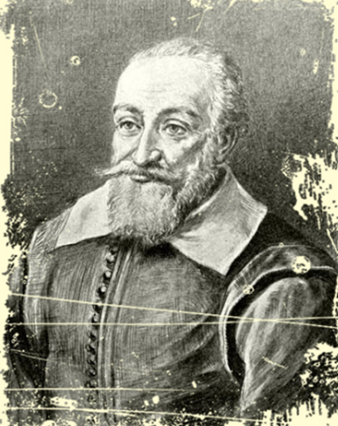
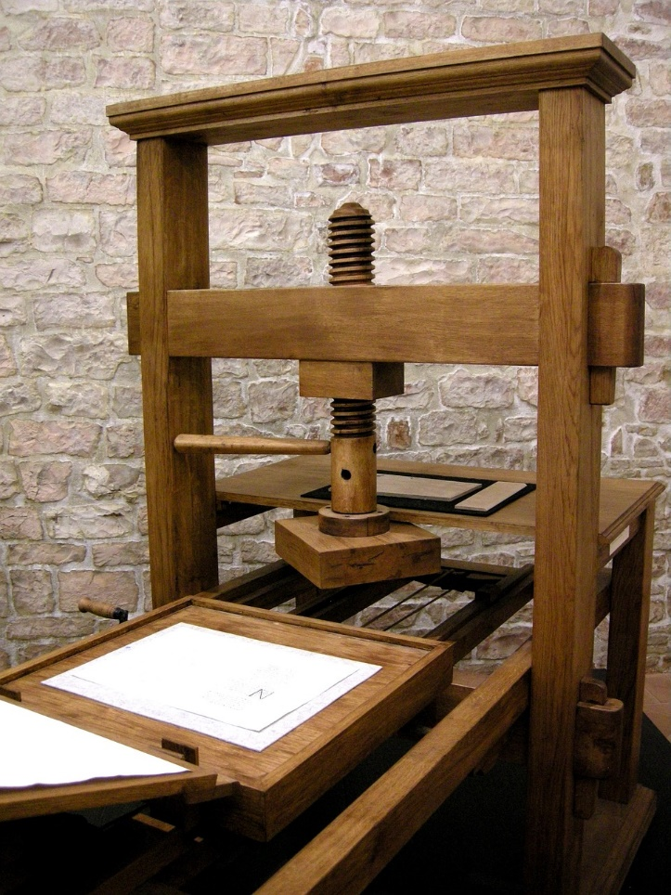
Emlékeztek Szenczi Molnár Albertre?
Ő Isten embere volt a korabeli Magyarországon.
Minden akkori lehetőséget felhasznált arra, hogy a magyarok közelebb kerülhessenek Isten Igéjéhez, Isten országához:
- a tanári állást,
- a lelkészi munkát,
- a külföldi tanulmányutat,
- levelezést,
- könyvnyomtatást.
Így nézett ki egy nyomdagép Szenczi Molnár Albert idejében.
Ma más lehetőségek és más eszközök állnak a rendelkezésünkre.
A kérdés, hogy Isten dicsőségére élünk-e velük?

Slide 9
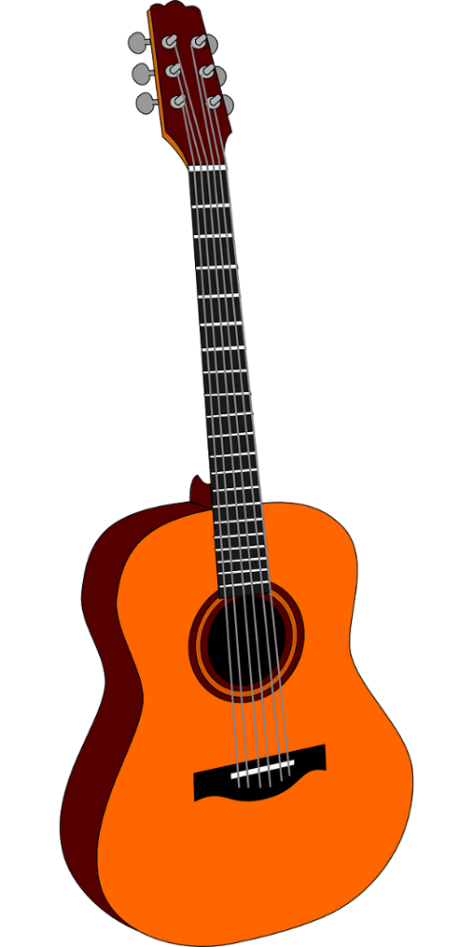
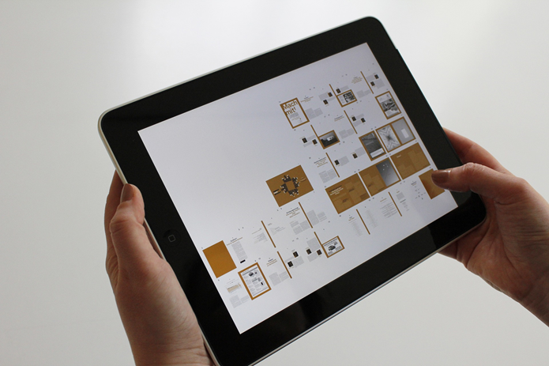
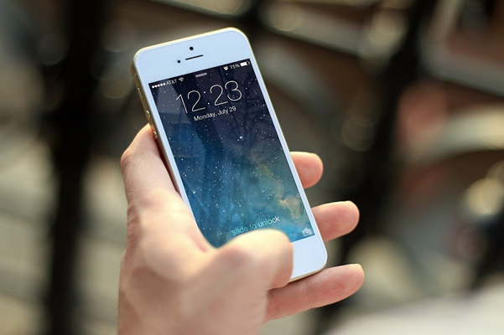
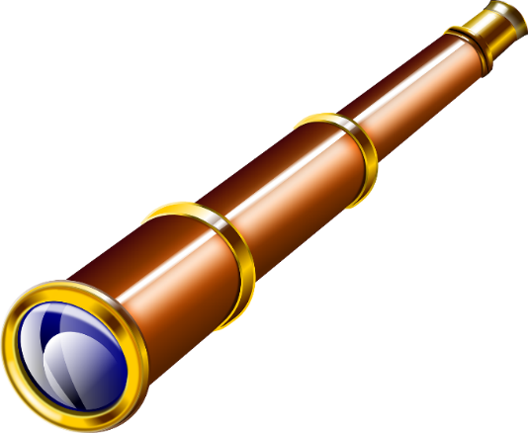
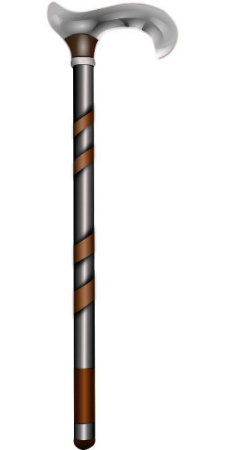
Különböző eszközöket látsz a képen.
Hogyan használhatjuk őket rosszul? És hogyan használhatjuk jól, vagyis Isten dicsőségére?
Gondolkozz ezeken a kérdéseken! Beszélgessetek erről az osztályban! Válassz ki 3 tárgyat és válaszaidat írd le a füzetedbe is!

Slide 10
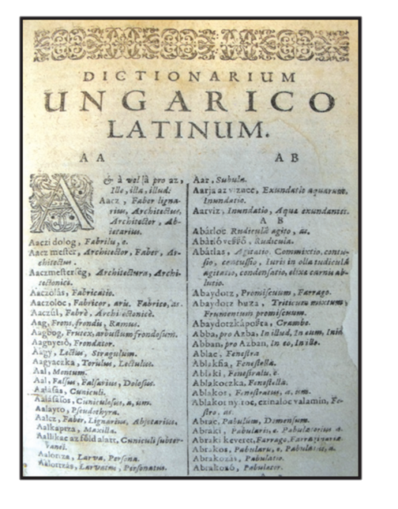
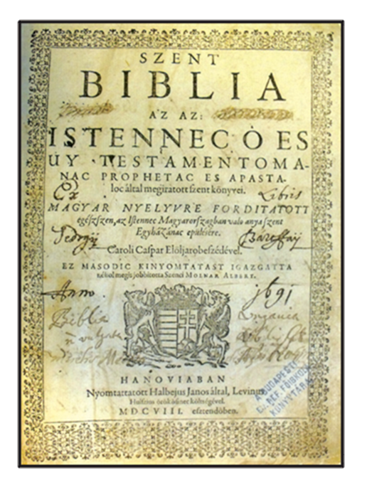
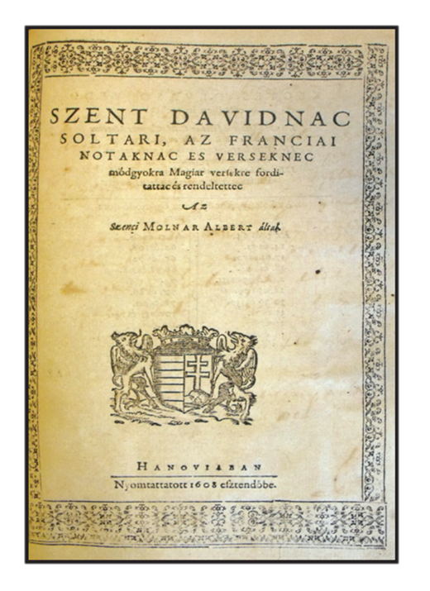
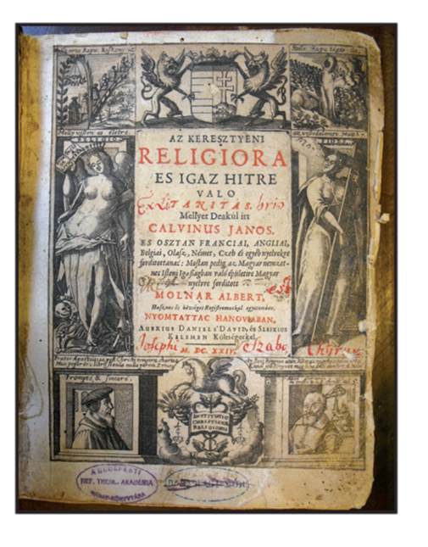
Ahogyan Szenczi Molnár Albert korától a könyvnyomtatást, az énekszövegeket,
úgy ma az internetet, a közösségi oldalakat, a számítógépet és az okostelefont is használhatjuk Istenért, Istennek tetsző módon.

Slide 11
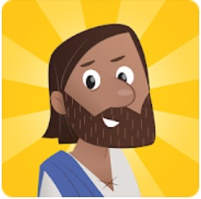
Ha van okostelefonod, tölts rá a Biblia gyermekeknek-applikációt!
Kattints a képre a letöltéshez!
(telepítés/eszköz kiválasztása)

Slide 12
Tudod-e?
Istennek kedves,
ha szeretnénk Őt jobban megismerni,
ha beszélünk Róla másoknak,
ha szorgalmasan tanulunk,
ha szeretetteljes kapcsolatot ápolunk a családunkkal, barátainkkal,
és ha értékes elfoglaltságokkal töltjük a szabadidőnket.
Amink van, használjuk ezekre!

Slide 13
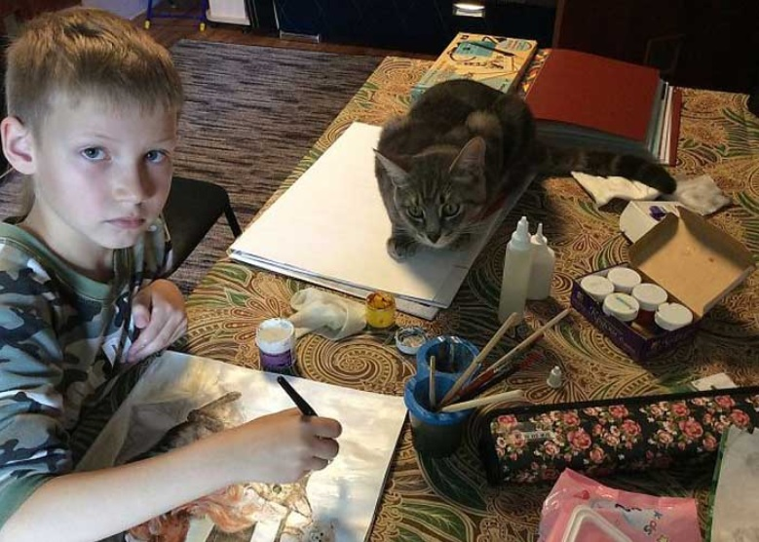
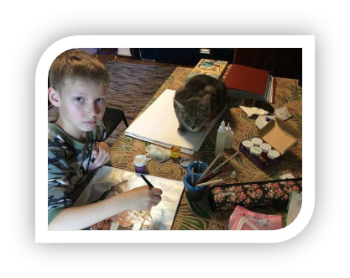
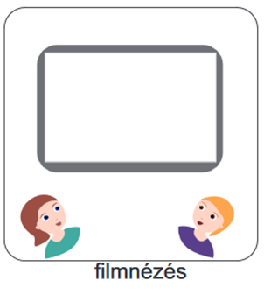
Olvasd el Pavel, az orosz kisfiú történetét!
Miközben olvasod, figyelj arra, hogy szerinted hogyan kapcsolódhat Pavel tevékenysége a mai óránk anyagához?
Mit tanulhatunk ettől az orosz kisfiútól?
Majd megnézheted a róla készült filmet is. Kattints a kis képre!
Kattints a képre és olvasd el a történetet!
(A kép a róla készült cikkből származik.)

Slide 14
Mi a közös bennük?
A mai pantomim játék, Szenczi Molnár Albert élete és az orosz kisfiú története is abban próbált nekünk segítséget adni, hogyan használjuk jól azt amink van.

Slide 15
Mi az, amit egy negyedik osztályos gyerek megtehet Isten dicsőségére?
Te eddig mit tettél meg?
Milyen érzés volt?
Mit tervezel a jövőben?
Gondolkozz ezeken a kérdéseken! Válaszaidat írd le a füzetedbe és küldd el a Hittanoktatódnak!
Ha iskolában vagy, beszélgessetek ezekről a kérdésekről a csoportban is!

Slide 16
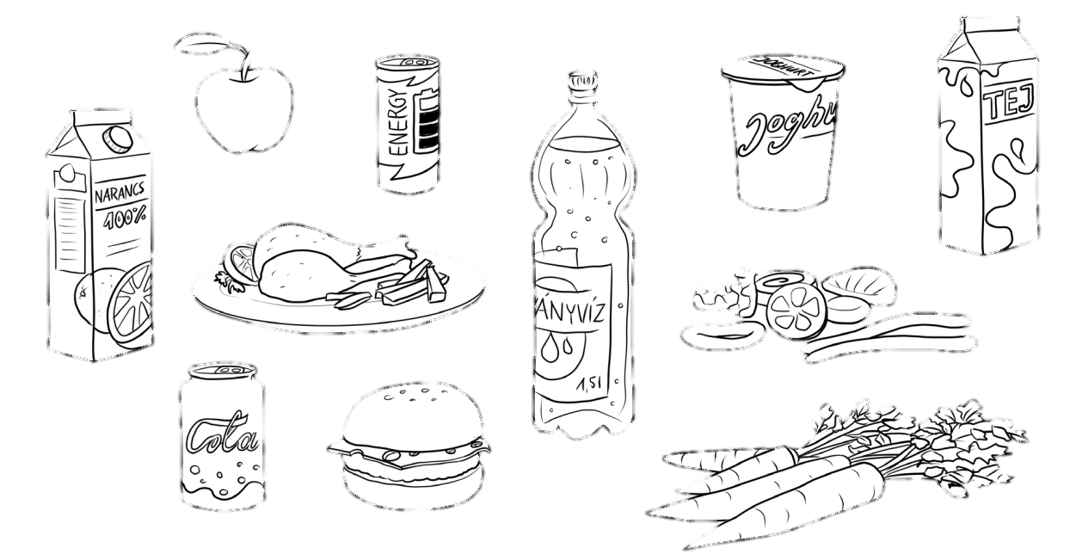
„Akár esztek tehát, akár isztok,
mindent Isten dicsőségére tegyetek!”
Pál első levele a korinthusiakhoz 10,31
Mit jelenthet a mai aranymondásunk?
Melyek lehetnek azok az ételek, és italok, amelyeket Isten dicsőségére fogyasztasz el?
Ha igyekszel mindig egészséges ételekkel és italokkal táplálni a testedet, akkor biztosan Isten dicsőségére eszel és iszol.

Slide 17
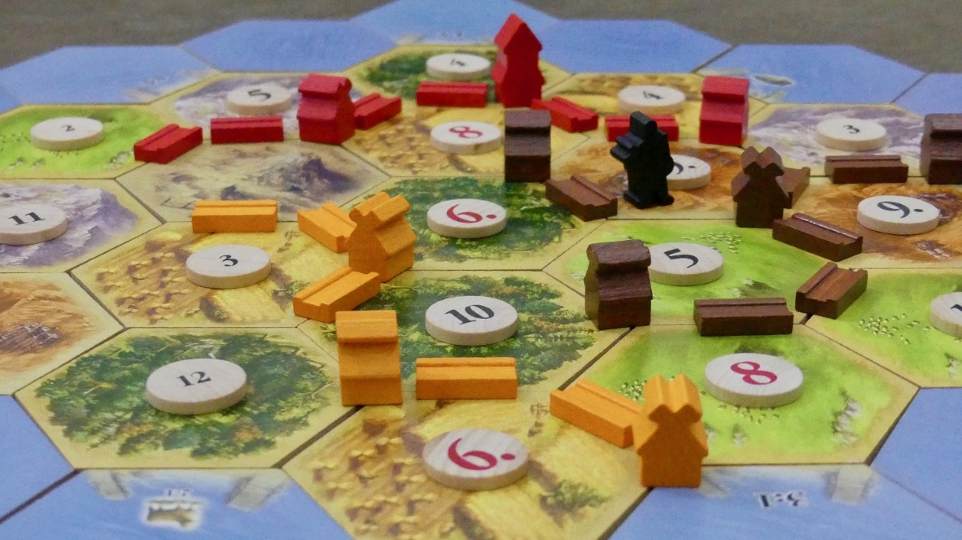
PROJEKTFELADAT
Tervezz egyedül, vagy a padtársaddal bibliai témájú társasjátékot!
Az elkészítésre szánt idő: 3 hét
Az első héten
Nevezd meg a következőket:
Helyszín
Szereplők
Cél
Majd találd ki és írd le a játékszabályokat!
A második héten
Rajzold meg a pályát, és a főbb szereplőket!
A harmadik héten
Az elkészült társasjátékot próbáljátok ki a csoporttal!
Hetente számolj be a csoportban arról, hol tartasz a feladattal!

Slide 18
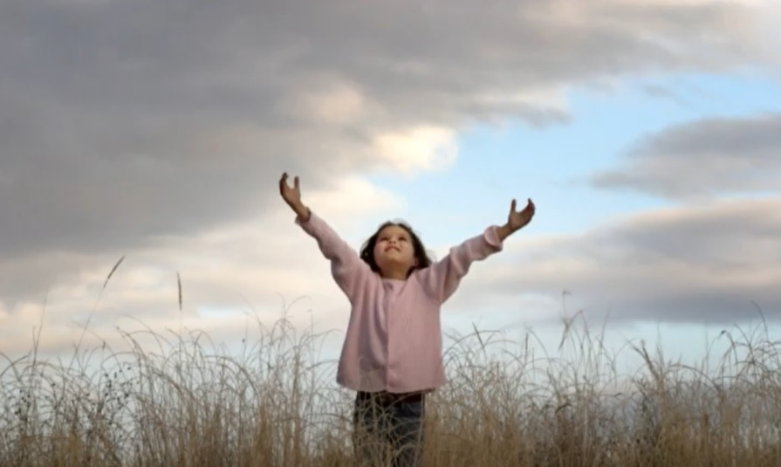
Mit gondolsz, mi a kapcsolat az ének szövege és a mai üzenet között?
Kattints a képre és énekeld el az éneket!
Te csak az Istennek országát keresd,
És az Ő nagy igazságát.
Minden egyéb megadatik majd neked.
Halleluja, hallelujah! Halleluja,
Halleluja, Halleluja, Halleluja!
Istenünk, itt hozzuk néked mindenünk,
Itt állunk, várunk Rád újra.
Kérünk, hogy fogadd el hálaénekünk,
Halleluja, hallelujah! Halleluja,
Halleluja, Halleluja, Halleluja!
(A kép a videóból származik.)

Slide 19
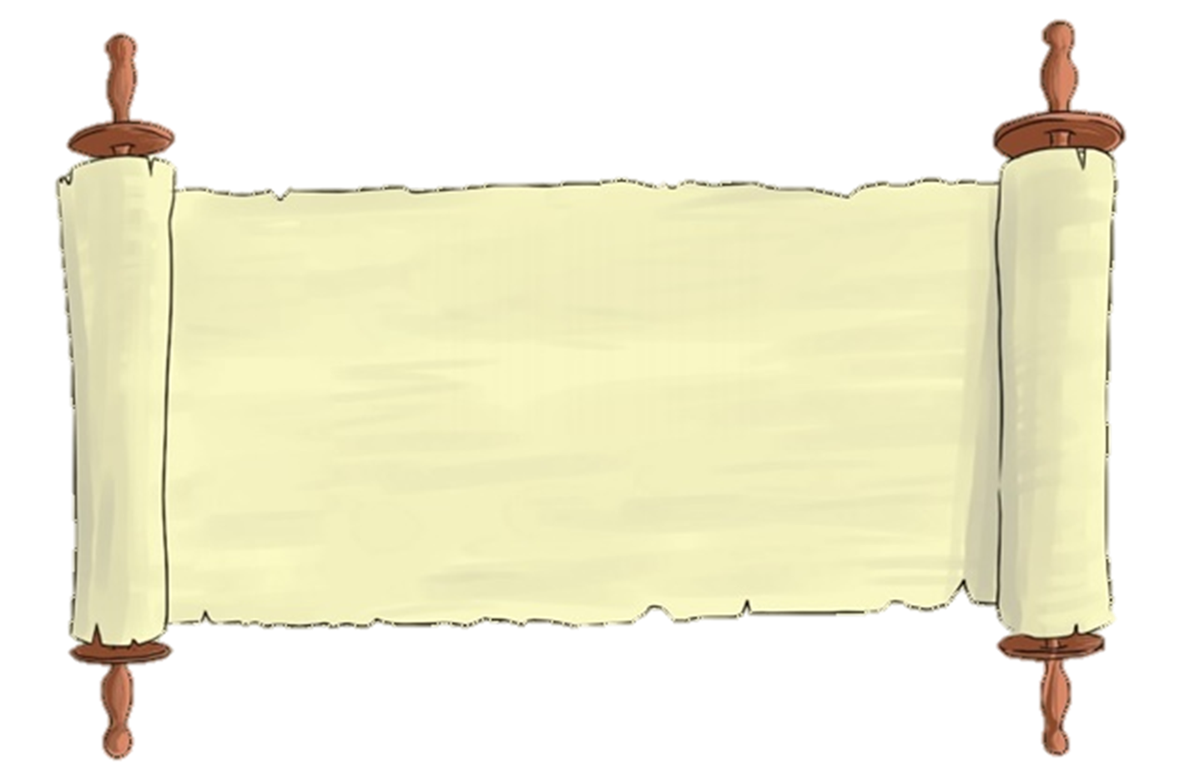
„Akár esztek, tehát, akár isztok, vagy bármi mást tesztek, mindent Isten dicsőségére tegyetek!”
(Pál első levele a korinthusiakhoz 10,31)
Aranymondás
Olvasd el Isten üzenetét és add tovább az Igét valakinek!

Slide 20
A digitális hittanóra végén így imádkozz!
Kedves Hittanos!
Várunk a következő digitális hittanórára!
Áldás, békesség!

Slide 21
Áldás, békesség!
„Te vagy az én erőm, rólad zeng énekem. Erős váram az Isten, az én hűséges Istenem.”
(Zsoltárok könyve 59,18)
Kedves Szülők!
Köszönjük a segítségüket!
Isten áldását kívánjuk ezzel az Igével!
(A Ppt-ben felhasznált képek a www.unsplash.com
és a www.pixabay.hu internetes oldalon találhatóak.)

